Slide 1


Module 4
Prise en charge des femmes survivantes de violence : Programme de formation
de l’OMS à l’intention
des prestataires de soins
de santé
Techniques de communication entre prestataires de soins et survivantes

Slide 2
© Organisation mondiale de la Santé 2024. Certains droits réservés. La présente publication est disponible sous la licence CC BY-NC-SA 3.0 IGO.

Slide 3

Objectif d’apprentissage
Adopter des valeurs et des comportements qui permettent aux services d’apporter le soutien requis aux survivantes, en toute sécurité.
Aptitude
Communiquer efficacement avec les patientes/survivantes, en faisant preuve d’empathie.
Prise en charge des femmes survivantes de violence :
Programme de formation de l'OMS à l'intention des prestataires de soins de santé
Module 4. Techniques de communication entre agent de santé et survivante de violence
Notes:
Expliquez que :
L’écoute est l’élément fondamental de la VIE et qu’elle est aussi importante que n’importe quel autre élément de la VIE pour la prise en charge des femmes survivantes de violence. Au cours de cette session, nous allons réfléchir à l’art d’écouter activement et aux bonnes techniques d’écoute, et nous allons les mettre en pratique.
Les survivantes de la violence sont souvent réduites au silence par leurs bourreaux, par les membres de la famille et par d’autres membres de la communauté, y compris les agents de santé. En revanche, l’écoute active et solidaire permet aux survivantes de s’exprimer, ce qui constitue une étape importante vers la guérison et la dénonciation de la violence.
Brève discussion : Comment savoir que quelqu’un écoute ce nous lui disons ? Invitez quelques volontaires à s’exprimer. Si des différences culturelles apparaissent, notez-les.
Reconnaissez que nous pouvons parfois ne pas bien écouter nos clients. L’écoute active peut et devrait être pratiquée.

Slide 4
Écoute active
Utilisez des moyens verbaux et non verbaux pour exprimer votre solidarité et votre compréhension.
Posez des questions :
ouvertes
ciblées
fermées
Faites usage d’un langage corporel approprié :
posture
contact visuel
Évitez :
les questions orientées
les questions complexes
Prise en charge des femmes survivantes de violence :
Programme de formation de l'OMS à l'intention des prestataires de soins de santé
Module 4. Techniques de communication entre agent de santé et survivante de violence
Notes:
Une bonne aptitude à écouter peut faire une énorme différence dans ce que révèle la survivante et dans le soutien qu’elle ressent. Cela peut contribuer au processus de guérison.
Distribuez le document sur l’écoute active.
Questions Donnez des exemples ou demandez aux participants de donner volontairement des exemples de bonnes questions – questions ouvertes, ciblées et fermées – et de questions à éviter – questions suggestives, questions complexes (exemple de question suggestive : « N’avez-vous pas essayé de vous défendre ? » ; exemple de question complexe : « Quand cela s’est-il passé et où étiez-vous ? »)
Langage corporel Adoptez la position assise pour pratiquer l’écoute active, pendant qu’un participant ou un autre animateur joue le rôle de client.
Remarque : Pour pratiquer une écoute active et poser des questions pertinentes, vous devez RÉELLEMENT écouter, et pas seulement adopter une attitude d’écoute.
Sujet de discussion facultatif : En quoi consiste un contact visuel approprié dans votre culture ? Quelle est la distance appropriée à maintenir entre deux personnes en conversation ?

Slide 5
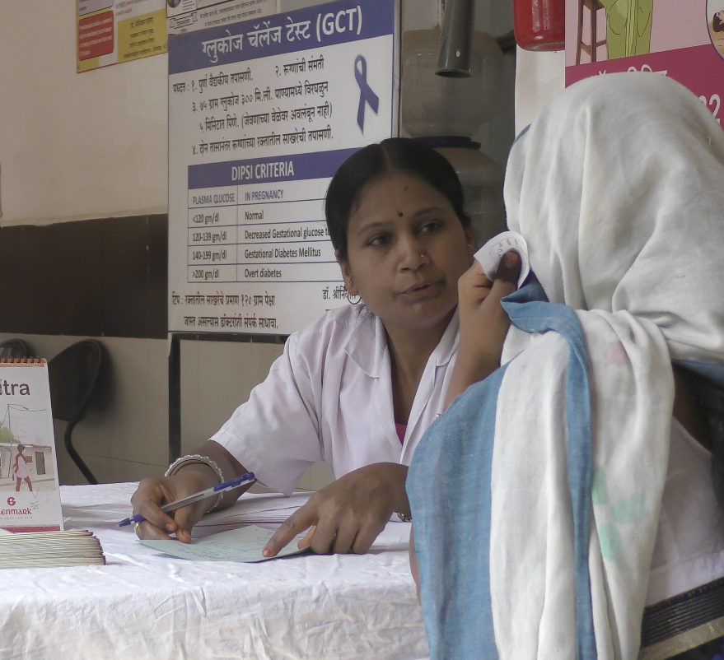
C’est quoi, l’écoute active ?
La méthode « SOLER »
S – position assise (sitting)
O – position ouverte
L – inclinaison vers l’avant (leaning forward)
E – contact visuel
(eye contact)
R – attitude détendue (relaxed)
Prise en charge des femmes survivantes de violence :
Programme de formation de l'OMS à l'intention des prestataires de soins de santé
Module 4. Techniques de communication entre agent de santé et survivante de violence
Notes:
Présentez à l’aide d’un mnémonique - SOLER, le langage corporel à utiliser lors d’une écoute active . Faites une démonstration dudit langage corporel Demandez aux participants d’essayer de le pratiquer eux-mêmes.
S – S’assoir en L ou dans une position de 90° avec le patient et au même niveau que lui (faites-en une démonstration).
O – Uneattitude ouverte, sans croiser les bras ni les jambes, est le signe que l’agent de santé est ouvert et prêt à écouter ce que le client a à dire.
L – Se pencher vers l’avant – une légère inclinaison vers le client signifie que « Je suis intéressé(e) par ce que vous avez à dire ».
E – Lecontact visuel peut donner au client le sentiment que l’agent de santé est attentif. Il faut tenir compte des normes culturelles relatives au contact visuel.
R – Être détendu – Votre attitude détendue permet au client de se sentir détendu lui aussi. Cela vous permettra aussi de prêter plus attention au client.

Slide 6
Exercice 4.1 : Écoute active
Objectif d’apprentissage : Se montrer attentif et pratiquer l’écoute active.
Tournez-vous vers votre voisin et mettez-vous par deux.
Rappelez-vous une situation difficile que vous avez vécue (sans lien avec la violence) et parlez-en à votre binôme pendant environ cinq minutes.
Votre binôme doit pratiquer l’écoute active.
Ensuite, inversez les rôles et écoutez votre binôme, qui vous parlera d’une situation difficile vécue.
Prise en charge des femmes survivantes de violence :
Programme de formation de l'OMS à l'intention des prestataires de soins de santé
Module 4. Techniques de communication entre agent de santé et survivante de violence
Notes:
Exercice 4.1 : Consultez le guide de l’animateur pour des instructions détaillées.

Slide 7
Discussion
Qu’a fait votre binôme pour vous montrer qu’il/elle vous écoutait attentivement ?
Quelles paroles de votre binôme témoignent d’une écoute active ?
Qu’est-ce que votre binôme N’A PAS fait ou dit, en bien ou en mal ?
Comment vous êtes-vous senti·e après ?
Prise en charge des femmes survivantes de violence :
Programme de formation de l'OMS à l'intention des prestataires de soins de santé
Module 4. Techniques de communication entre agent de santé et survivante de violence
Notes:
Demandez à plusieurs volontaires de répondre à chaque question.
Enseignements à retenir de la discussion :
Une communication efficace donne à l’orateur le sentiment d’être écouté. L’écoute active est :
l’une des techniques de communication les plus importantes
l’un des outils les plus puissants à la disposition de l’agent de santé
un processus interactif et dynamique.
Celui qui écoute :
suit attentivement celui qui parle pour comprendre et interpréter les messages verbaux et non verbaux
utilise des moyens verbaux et non verbaux pour exprimer son soutien et sa compréhension
commence par desquestions ouvertes .

Slide 8
Messages clés :
Communication efficace empreinte d’empathie
Elle permet aux survivantes d’être entendue, ce qui constitue une étape importante vers la guérison.
La communication efficace et empreinte d’empathie intervient tout au long de la rencontre.
Il faut recourir à des moyens aussi bien verbaux que non verbaux.
Commencer par des questions ouvertes.
Prise en charge des femmes survivantes de violence :
Programme de formation de l'OMS à l'intention des prestataires de soins de santé
Module 4. Techniques de communication entre agent de santé et survivante de violence

